Slide 1
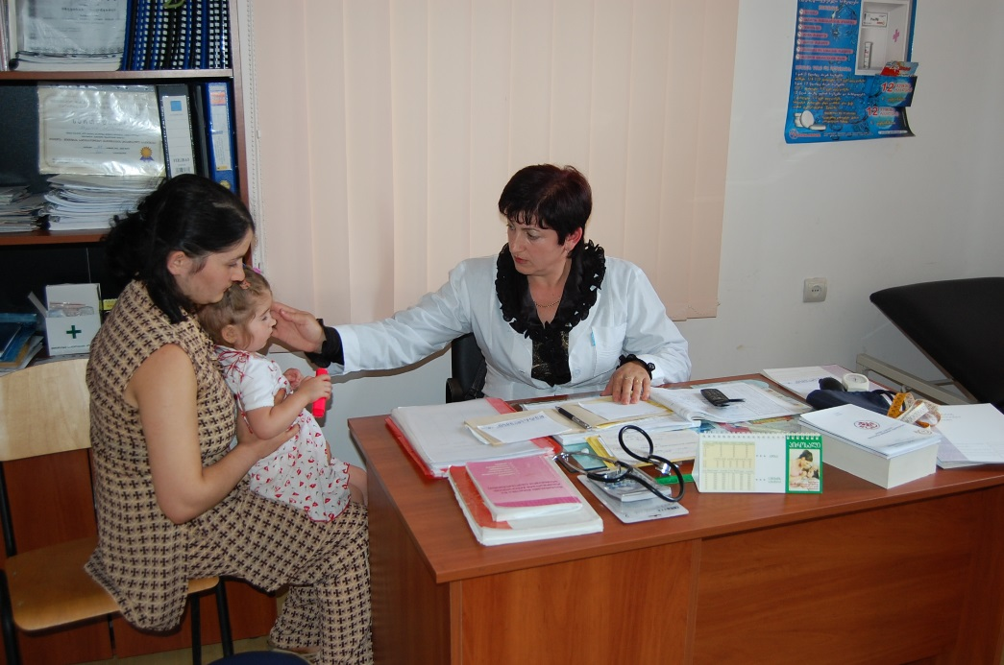



საყოველთაო ჯანდაცვის პროგრამაზე გადასვლა :
დაფარვის და ფინანსური მდგრადობის უზრუნველყოფა
აპარნა სომანათანი
7 მარტი, 2017
Notes:
Good Morning,
Honourable Ministers etc.
Since 2013 the Government of Georgia has undertaken bold and important reforms to expand health care coverage to the entire population. The World Bank, along with other development partners, WHO and USAID have been committed to supporting the Government with the reforms.
It is therefore a pleasure for us to join you today in taking stock of the reforms todate, to put Georgia in perspective and discuss how best to sustain and enhance progress towards the goal of achieving UHC

Slide 2
შედეგები მოცვის მნიშვნელოვანი გაუმჯობესება საყოველთაო ჯანდაცვის პროგრამის ამოქმედების შემდეგ
სამედიცინო სერვისების უტილიზაციის ზრდა
მოცვაში თანასწორობის გაუმჯობესება
მოსახლეობის მიერ გადახდილი ხარჯების („ჯიბიდან გადახდილი“) გარკვეული შემცირება
„ჯიბიდან გადახდილი“ ხარჯების გამო გაღარიბების ალბათობის შემცირება

Slide 3
ჯანდაცვის სახელმწიფო ხარჯები კვლავ ძალზე დაბალია ბოლო წლებში ზრდის მიუხედავად
ქვეყანა/რეგიონი | ჯანდაცვის მთლიანი ხარჯები ერთ სულზე (აშშ დოლარი) | ჯანდაცვის მთლიანი ხარჯები როგორც მშპ-ს (%) | ჯანდაცვის მთლიანი ხარჯების წილი
 |  |  | სახელმწიფო | „ჯიბიდან გადახდილი“
საქართველო | 374 | 8.5 | 28.2 | 66.0
სომხეთი | 162 | 4.5 | 43.0 | 53.5
ხორვატია | 1,050 | 7.8 | 81.9 | 11.2
ესტონეთი | 1,248 | 6.4 | 78.8 | 20.7
ლატვია | 921 | 5.9 | 63.2 | 35.1
ლიტვა | 1,063 | 6.6 | 67.9 | 31.3
რუსეთი | 893 | 7.1 | 52.2 | 45.8
სლოვენია | 2,161 | 9.2 | 71.7 | 12.1
საშუალოზე მაღალი შემოსავლის ქვეყნები | 494 | 7.0 | 66.6 | 24.9
ევროპა და ცენტრალური აზია | 481 | 6.1 | 48.4 | 43.9

Slide 4
„ჯიბიდან გადახდილი“ ხარჯები (OOPs) საქართველოში შემცირდა მაგრამ კვლავ მაღალია“
საფრთხის ზონა
გაფრთხილება
უსაფრთხო – თუ ღარიბი მოსახლეობა დაცულია
Source: WHO data for 2014

Slide 5
მაღალი „ჯიბიდან გადახდილი“ ხარჯები საფრთხეს უქმნის ფინანსურ დაცვას და წვდომას
მიზეზები
  ამბულატორიული მედიკამენტების შეზღუდული დაფარვა
  თანაგადახდის კომპლექსური პოლიტიკა
ხარჯვის ამ მოდელს მოჰყვება სერვისების წვდომასთან დაკავშირებული ბარიერები და ნაკლოვანებები მოცვის თვალსაზრისით
ჯანდაცვაზე სახელმწიფო დანახარჯები უნდა იყოს მდგრადი და გაიზარდოს დროთა განმავლობაში

Slide 6
და მაინც ფისკალური კონტექსტი არ უწყობს ხელს ხარჯების ზრდას
ადგილი ჰქონდა ეკონომიკურ ზრდას, მაგრამ ის შენელდა
მზარდი მოთხოვნა სახელმწიფო ხარჯებზე, მათ შორის საყოველთაო ჯანდაცვისთვის
შემოსავლებთან დაკავშირებული შეზღუდვები განსაკუთრებით მოკლევადიან პერიოდში
→ ფისკალური მდგრადობის წინაშე არსებული გამოწვევები
ფისკალური დეფიციტის მამოძრავებელი ფაქტორები, ფისკალური ბალანსის ცვლილება (მშპ-ს%)
Source: MOF and Bank staff calculations

Slide 7
არაეფექტურობის განმაპირობებელი სამი ძირითადი ფაქტორი: მედიკამენტების ხარჯები, შესყიდვის მექანიზმები და მომსახურების მიწოდების სტრუქტურა - საჭიროებს დაუყოვნებელ რეაგირებას

Slide 8
მედიკამენტებზე დიდი თანხები იხარჯება ფულის დაბალი მსყიდველობითი უნარის პირობებში
მედიკამენტებზე იხარჯება ჯანდაცვის მთლიანი ხარჯების 40%
  OECD საშუალო: 17%
  საშუალო შემოსავლიანი ქვეყნების მაჩვენებელი: 20-30%
უმეტესობის გადახდა „ჯიბიდან“ წარმოებს:
  ამბულატორიული მედიკამენტები: მოცვაში არსებული უდიდესი ნაკლია, განაპირობებს მაღალ „ჯიბიდან გადახდებს“და ფინანსურ სირთულეებს უქმნის შინამეურნეობებს
  პირველად სამედიცინო მომსახურებაში არ არის ან მცირედ არის გათვალისწინებული მედიკამენტების ხარჯები;
დაბალფასიანი „ჯენერიკი“ მედიკამენტები ნაკლებად ხელმისაწვდომია აფთიაქებში მაღალფასიან ბრენდულ მედიკამენტებთან შედარებთ;
მედიკამენტების ანაზღაურება და შეძენა სახელმწიფო სექტორში კიდევ უფრო მეტად უწყობს ხელს არაეფექტურ ხარჯვას
  საავადმყოფოები თვითონ ყიდულობენ მედიკამენტებს; ფასებში დიდი განსხვავება გულისხმობს არაეფექტურობას

Slide 9
მომსახურების მიწოდება მიმართულია მაღალხარჯიან ჰოსპიტალურ და გადაუდებელ სერვისებზე
პირველადი სამედიცინო მომსახურება ფრაგმენტირებულია, მიჩნეულია დაბალხარისხიანად და არ ითვალისწინებს ამბულატორიული მედიკამენტების ადეკვატურ დაფარვას
პაციენტებისთვის საავადმყოფოები იოლად ხელმისაწვდომია სერვისების ფართო სპექტრით; გადაუდებელი სამედიცინო მომსახურება და მედიკამენტები უფასოა
საავადმყოფოებისთვის შემოსვლების მიღება ხდება პაციენტების ჰოსპიტალიზაციიდან, კერძოდ ხდება პაციენტების კატეგორიზაცია გადაუდებელ შემთხვევებად და კერძო პაციენტებად.
→ დაბალია სტიმული პირველად სამედიცინო მომსახურებაზე ფოკუსირებული მომსახურების მიწოდების მოდელზე გადასვლასთან დაკავშირებით.

Slide 10
საჭიროა ძირითადი რეფორმები არაეფექტურობის აღმოსაფხვრელად, რომელთაგან ზოგიერთი უკვე დაწყებულია

Slide 11
მედიკამენტებზე მაღალი ხარჯების განმაპირობებელ ფაქტორებზე რეაგირება
სახელმწიფო დაფინანსებით შეძენილი მედიკამენტები:
  კონსოლიდირებულ შესყიდვაზე გადასვლა
  შიდა რეფერენტული ფასწარმოქმნის დანერგვა
  → დანაზოგების გამოყენება ამბულატორიული მედიკამენტების დაფარვის გასაზრდელად საყოველთაო დაზღვევის მხრიდან
ფარმაცევტული პოლიტიკა
  „ჯენერიკი“ მედიკამენტების დანიშვნის წახალისება
  საინფორმაციო კამპანიის ჩატარება „ჯენერიკ“ მედიკამენტებზე მოთხოვნის ასამაღლებლად
ხარისხის მართვა

Slide 12
ლიმიტირებული ხარჯების პირობებში ხარისხის უზრუნველყოფად აქტიურ შესყიდვაზე გადასასვლა და ამ მიზნით SSA -ს შესაძლებლობების გაძლიერება
მონიტორინგის სისტემის და ანალიტიკური შესაძლებლობების გაძლიერება
ერთი კონტრაქტი ერთ პროვაიდერზე საყოველთაო დაზღვევისთვის + ვერტიკალური პროგრამები
→ სამედიცინო დაწესებულებებთან სელექტიურ ხელშეკრულებების გაფორმებაზე გადასვლა

Slide 13
მომსახურების მიწოდების რეორიენტაცია პირველად სამედიცინო მომსახურებაზე ფოკუსირებულ კოორდინირებულ სერვისებზე
პირველადი სამედიცინო მომსახურების გაძლიერება
  პირველად სამედიცინო მომსახურებაში აუცილებელ მედიკამენტებზე წვდომის გაფართოება
  პირველადი სამედიცინო მომსახურების ხარისხის და ეფექტიანობის გაუმჯობესება
  სოფლის ექიმის პროგრამის ინტეგრაცია საყოველთაო ჯანდაცვის პროგრამაში
ძვირადღირებულ ჰოსპიტალურ და გადაუდებელ სამედიცინო მომსახურებაზე რეაგირება
  სასურველია გადახდა ცალკეული შემთხვევების მიხედვით გლობალური ბიუჯეტით, მაგრამ ეს უნდა ემყარებოდეს ხარჯების საიმედო და უახლეს შეფასებას
  გადახდის ტარიფების ფრაგმენტირების შემცირება
სამედიცინო მომსახურების კოორდინაციის გაუმჯობესება
  სტიმულირების გამოყენება პროვაიდერის გადახდის მექანიზმებში სამედიცინო მომსახურების კოორდინაციის მიზნით

